Slide 1
Практическая работа Расчеты 2

Slide 2
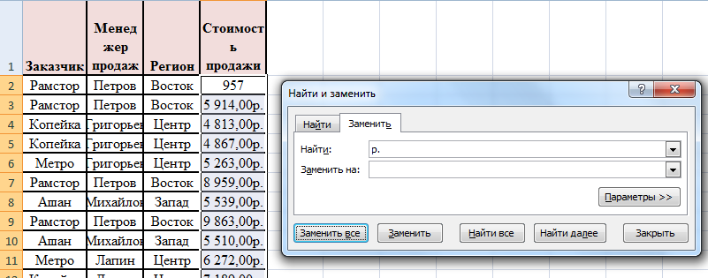
Копирование таблиц
При копировании таблиц, например, из MS Word, денежный формат может скопировать как текстовый – с буквами «р.»
Можно достаточно быстро удалить лишние символы из целого столбца с помощью функционала «Найти и заменить»
Ctrl+F
Выделить столбец

Slide 3
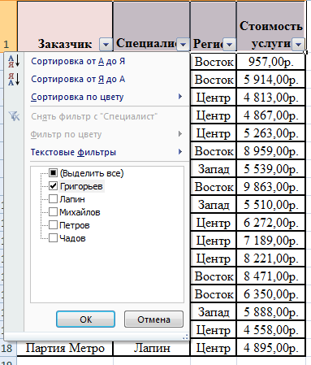
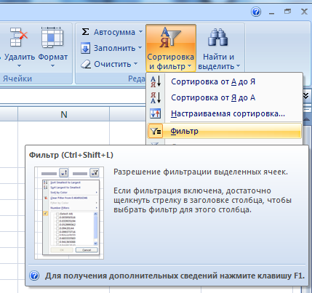
Фильтры

Slide 4
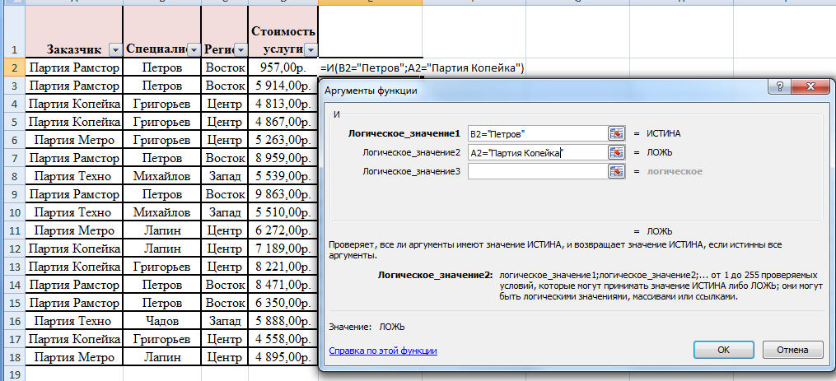
Функция “И” в Excel
Синтаксис функции И
Функция И в Excel проверяет несколько условий и возвращает значение ИСТИНА, только если все условия выполнены.

Slide 5
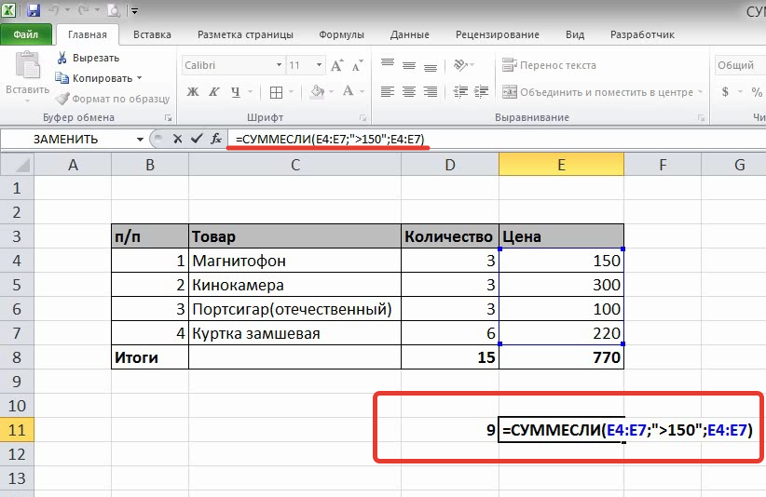
Функция СУММЕСЛИ в Excel
СУММЕСЛИ — функция Excel, с помощью которой можно суммировать не все значения выбранного диапазона, а только те, что соответствуют одному заданному пользователем условию.
Синтаксис функции: СУММЕСЛИ (диапазон; критерий; диапазон_суммирования).
Аргументы:
Диапазон (обязательный) — ячейки таблицы, в которых Excel будет искать критерий пользователя.
Критерий (обязательный) — значение, которое Excel должен найти в выбранном диапазоне.
Диапазон суммирования — диапазон ячеек, которые нужно суммировать.

Slide 6
Функция ЕСЛИ в Excel
Вложенные функции ЕСЛИ в Excel позволяют проверять несколько условий и делать обоснованные выводы. Вложенность означает объединение формул одна внутри другой, так что одна формула обрабатывает результат другой.
=ЕСЛИ(D3<500;2,5%;ЕСЛИ(D3<1000;5%;ЕСЛИ(D3<2500;7,5%;ЕСЛИ(D3<5000;10%;12,5%))))
Пример использования вложенных функций ЕСЛИ для расчёта скидки по нескольким условиям

